Slide 1
Гражданско-патриотическое
воспитание
учащихся
младшего школьного
возраста.

Slide 2
«Патриотизм и культура – такое нравственное качество, которое включает в себя потребность преданно служить своей родине, проявление к ней любви и верности, осознание и переживание её величия и славы, своей духовной связи с ней, стремление беречь её честь и достоинство, практическими делами укреплять могущество и независимость».
И.Ф. Харламов

Slide 3
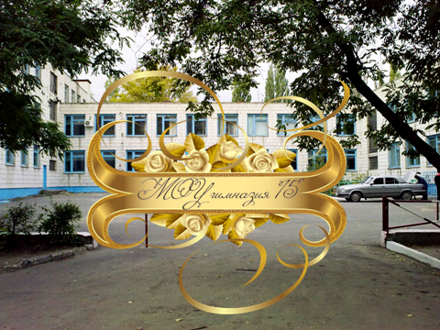
В МОУ гимназии № 15 Советского района г. Волгограда ведется целенаправленная работа по гражданско-патриотическому воспитанию.

Slide 4
Программа «Я – гражданин России» направлена на создание условий для формирования патриотического сознания и активной гражданской позиции обучающихся во внеурочное время.
Поставленная цель реализуется через задачи:
знакомить учащихся с исторически значимыми для страны датами и событиями;
формировать активную жизненную позицию, гражданские и нравственные качества, готовность к участию в общественно полезной деятельности и защите государственных интересов страны;
воспитывать утверждение в сознании и чувствах учеников патриотических ценностей, взглядов и убеждений, уважение к культурному и историческому прошлому России.

Slide 5
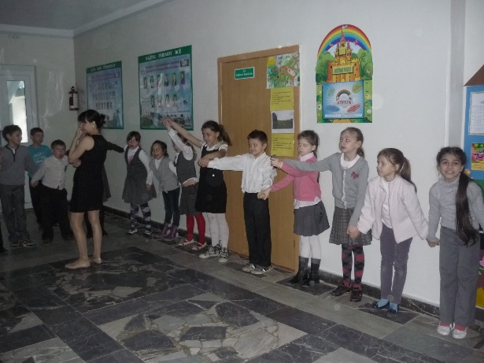
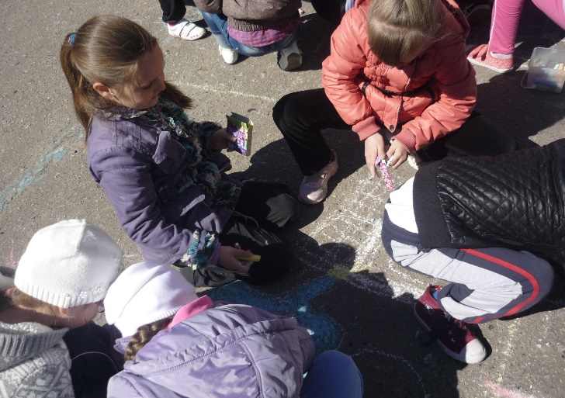
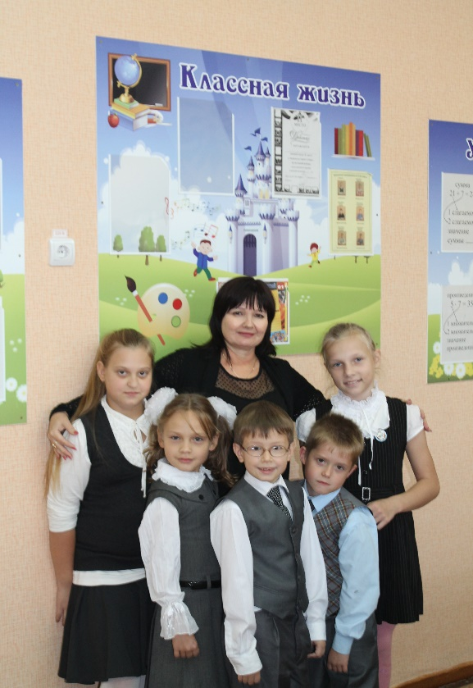
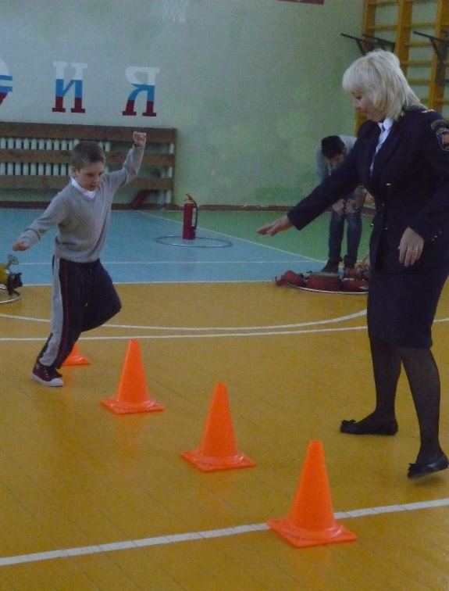
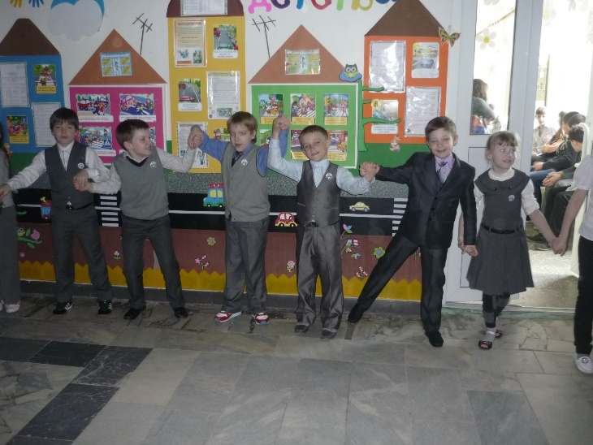
Участие в мероприятиях

Slide 6
Цель программы гражданско-патриотического воспитания обучающихся - формирование у подрастающего поколения любви к Родине, к родному краю, бережного отношения к народным традициям, обычаям, уважения к историческому прошлому страны, воспитание у детей патриотизма, формирование гражданских позиций.

Slide 7
Ее достижение становится возможным через решение следующих задач:
1.Формирование черт характера, которые помогут ребенку стать человеком и гражданином своей страны.
2.Углубление знаний о Родине, своем родном крае, месте рождения.
3. Пробуждение желания знакомиться с историей своей семьи.
4.Углубление знаний об истории, традициях, культуре, святынях России.
5.Воспитание уважения к защитникам Отечества.
6.Воспитание преданности Отчизне, готовности к защите Родины, верности боевым и трудовым традициям старшего поколения.
7.Развитие желания быть полезным в семье, гимназии, своему народу, участвовать в общественно-полезном труде.

Slide 8
Принципы реализации программы:
1.Социальная активность. 2. Социальное творчество.
3. Взаимодействие личности и коллектива.
4. Развивающее воспитание. 5. Мотивированность.
6. Индивидуализация. 7. Целостность воспитательного процесса.
8. Единство образовательной среды.
9. Опора на ведущую деятельность. 10. Опора на традиции.

Slide 9
Направления гражданско-патриотического воспитания в урочной и внеурочной деятельности:
1. Историко – краеведческое
2. Гражданско-патриотическое
3. Литературно-музыкальное
4. Физкультурно-оздоровительное
5. Экологическое
6. Трудовое
7. Семейное

Slide 10
Воспитательная цепочка:
– чувство привязанности к тем местам, где человек родился и вырос;
– уважительное отношение к языку своего народа;
– забота об интересах Родины;
– осознание долга перед Родиной, отстаивание ее чести и достоинства, свободы и независимости (защита Отечества);
– проявление гражданских чувств и сохранение верности Родине;
– гордость за социальные и культурные достижения своей страны;
– гордость за свое Отечество, за символы государства, за свой народ;
– уважительное отношение к историческому прошлому Родины, своего народа, его обычаям и традициям;
– ответственность за судьбу Родины и своего народа, их будущее, выраженное в стремлении посвящать свой труд, способности укреплению могущества и расцвету Родины;
– гуманизм, милосердие, общечеловеческие ценности.

Slide 11
Система работы классного руководителя:
исследование экскурсии
работа в группах дискуссии
путешествия беседы
викторины конкурсы
встречи с интересными людьми
выставки
походы с осмотром краеведческих
объектов.

Slide 12
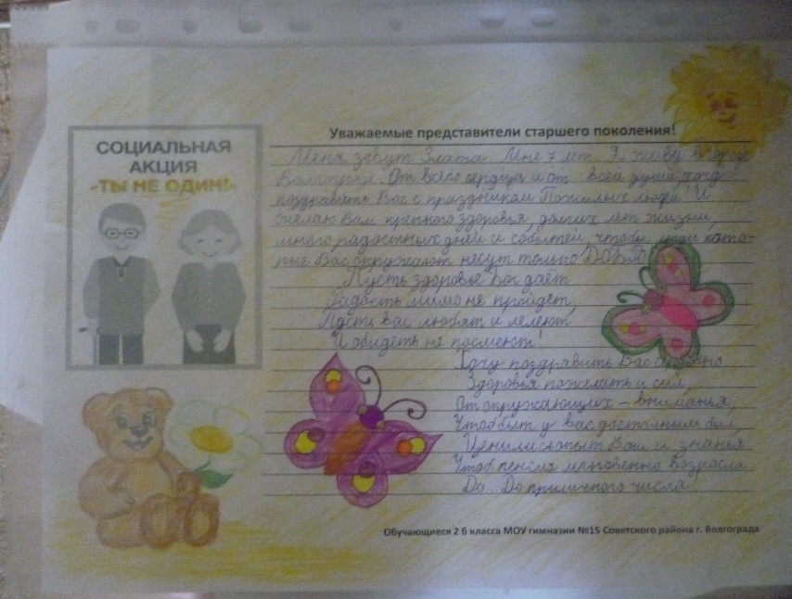
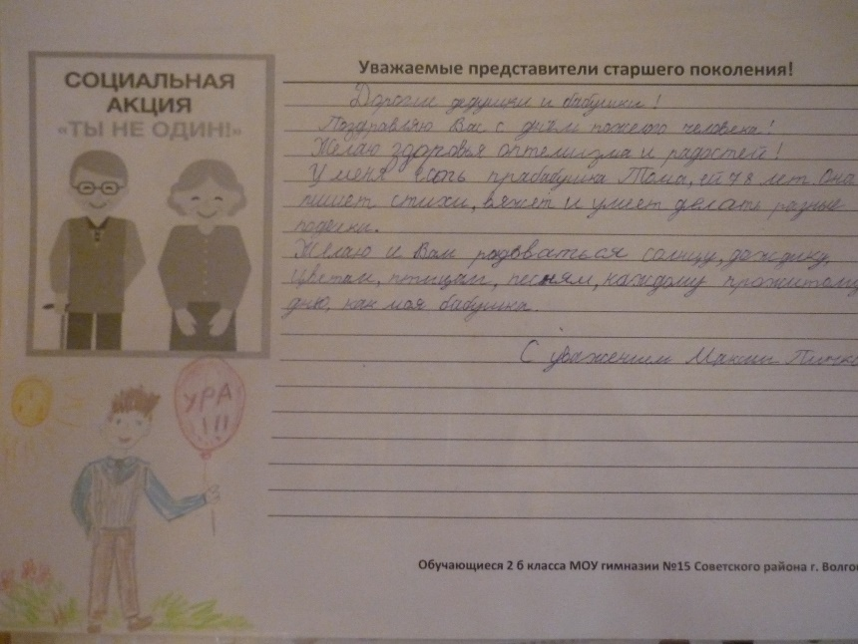
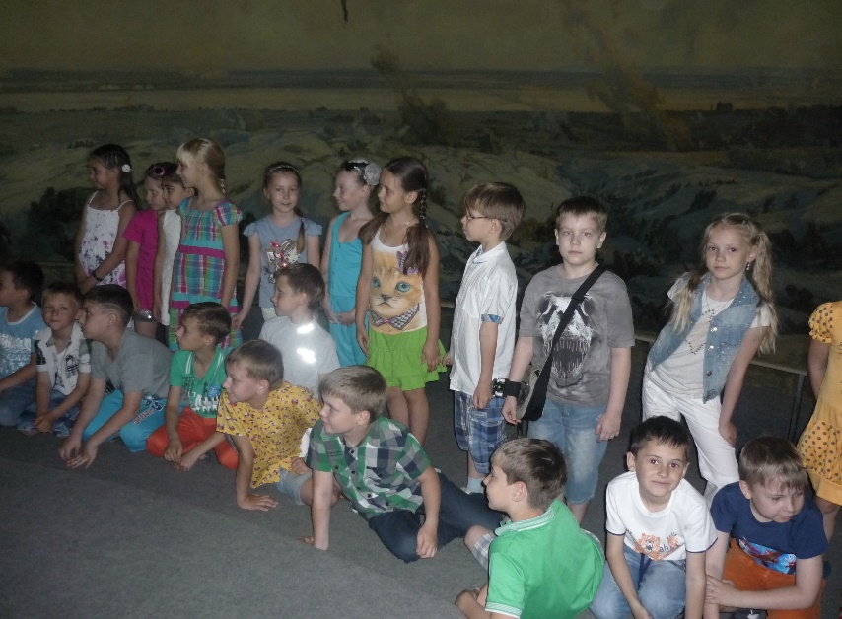
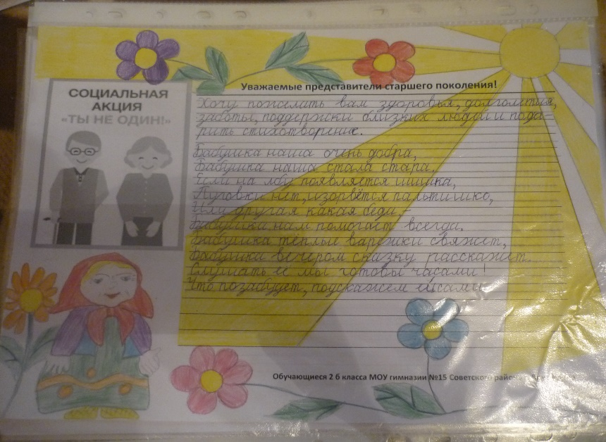

Slide 13
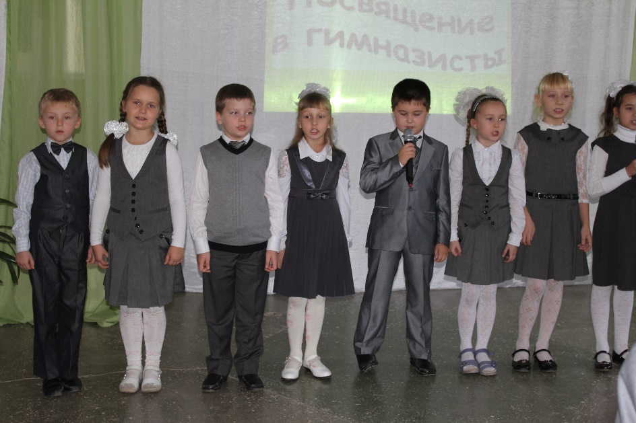
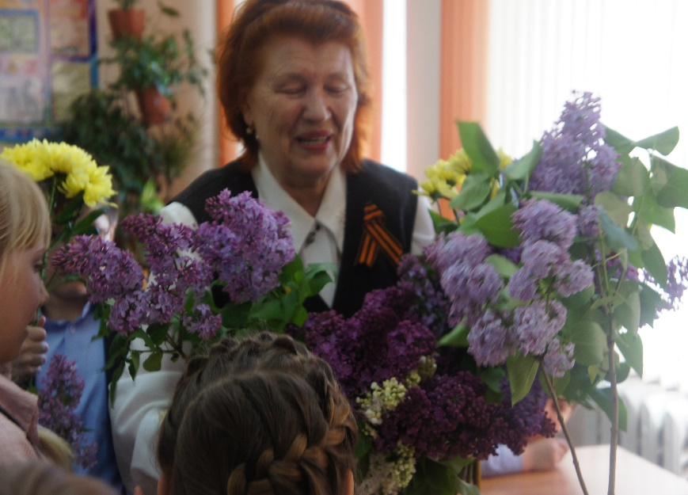
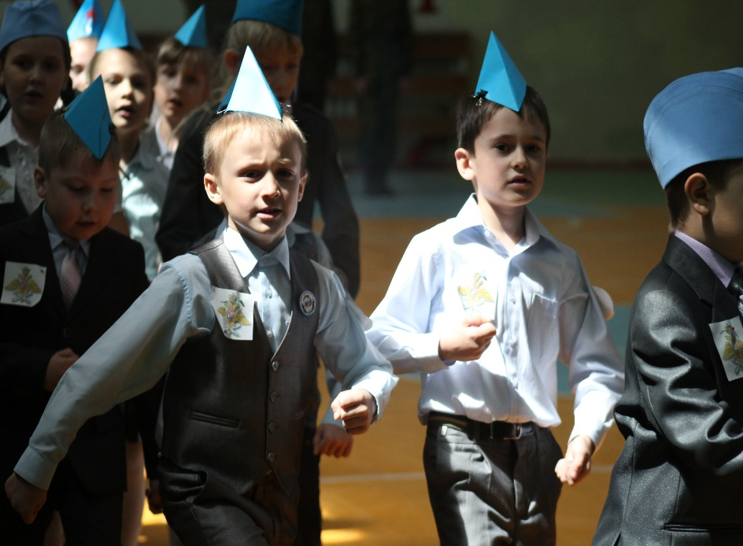
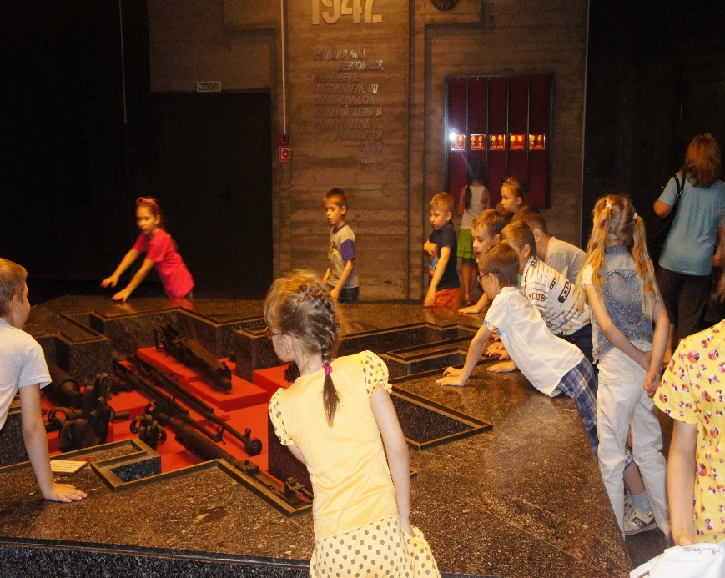

Slide 14
Результаты реализации программы:
Личностные :
- развитие интереса;
- действие нравственно-эстетического оценивания (что такое хорошо, что такое плохо);
- формирование понятий о малой родине, воспитание любви к родному дому, семье, гимназии, городу;
- формирование личностного отношения к окружающему миру (когда ребенок задает вопросы);
- формирование уважительного отношения к своей семье, развитие интереса к истории жизни семьи;
- формирование желаний выполнять действия;
- использование фантазии, воображения при выполнении задания.

Slide 15
Результаты реализации программы:
Метапредметные :
регулятивные
- введение правил;
- разный вид деятельности;
- разучивание игр.
познавательные
- формирование практических умений ориентироваться в окружающей среде;
- формирование знаний о современных профессиях;
- формирование знаний об истории города.
коммуникативные
- формирование умения объяснять свой выбор, строить фразы, аргументировать;
- формирование умения слушать и вступать в диалог;
- формирование умения в постановке вопросов;
- умение строить устный рассказ;
- формирование умений работать в парах, малых группах.

Slide 16
Результаты реализации программы:
Предметные :
- усвоение первоначальных сведений о правах и свободах человека, об обществе и роли человека в нем;
-владение базовым понятийным аппаратом (доступным для осознания младшим школьником), необходимым для получения дальнейшего правового образования;
- владение навыками устанавливать и выявлять причинно-следственные связи в социуме;
- овладение основами правовой грамотности, правилами правового и нравственного поведения;
- умение пользоваться картой (в определении границ России, круп­ных ее городов), рассказывать о родной стране, столице; называть основной закон нашей страны; приводить примеры достопримечательностей родного края;
- умение рассказывать о важнейших событиях в истории России; на­ходить на исторической и современной картах России места ис­торических событий; приводить примеры исторических и куль­турных памятников страны.

Slide 17
«Как нет человека без самолюбия, так нет человека без любви к отечеству, и эта любовь даёт воспитанию верный ключ к сердцу человека и могущественную опору для борьбы с его дурными природными, личными, семейными и родовыми наклонностями».
К.Д. Ушинский

